Slide 1
Antiseptici
Ala Marius

Slide 2
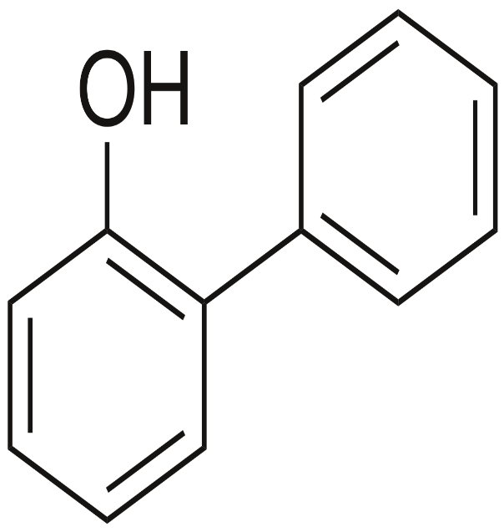
Orto-fenilfenol, E231
Aditiv de conservare organic cu formula chimica C12H9OH.
Se prezintă sub formă de subtanță cristalină de culoare albă , cu punct de topire de 57⁰C.
Este obținut sintetic. Materia primă o constitutie ciclohexanona care se încălzește la o temperatură de 120 ⁰C în prezența a catalizatorilor acizi. Produsul obținut , ciclohexenilciclohexanona , este supus dezhidrogenării catalitice și izomerizării catalitice a eterului bifenilic
În industria alimentară aditivul este folosit pentru prelucrarea externă a fructelor și legumelor pentru a preveni dezvoltarea și bacteriilor.
Doza maximă admisibilă constituie 0.2 mg/kg-corp.
În contact cu pielea sau cu căile mucoase , poate provoca iritație și arsuri chimice grave a ochilor , nasului și căilor respiratorii
În caz de încălcare a tehnologiei de producere și consumul excesiv se observă iritație a pielii , convulsii și vomă. [1]

Slide 3
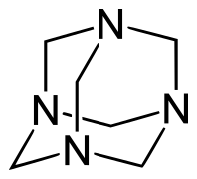
    Hexametilentetraamina, e 239
Aditiv de conservare organic cu formula C₆H₁₂N₄ ,
Substanță cristalină albă de culoare albă, inflamabil și cu o solubilitate bună în apă, alcool și cloroform.
În industrie este obținut sintetic din formaldehidă și a amoniac.
În industria alimentară este folosit limitat pentru conservarea caviarului roșu, la fabricarea brânzeturilor și la cultivarea unor culturi de drojdie. De asemenea este utilizat în medicină , în producerea materialelor polimere și ca comustibil uscat.
Nimerind în organism, se absoarbe în tractul gastrointestinal. Se elimină din organism în aproximativ 24 zile.
La persoanele predispuse alergiilor, aditivul poate provoca reacții alergice sub formă de iritație a pielii. [2]

Slide 4
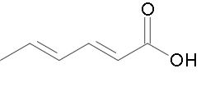
Acidul sorbic, e200
Acidul sorbic este un conservant ce se prezintă sub forma de cristale de culoare albă. Formula chimică C₆H₈O
Este un acid slab folosit pentru extinderea termenului de valabilitate a produselor alimentare. Este eficient impotriva fungilor , dar mai puțin eficient împotriva bacteriilor.
În industrie este sintetizat prin codensarea cetonei cu aldehida crotonică în prezența catalizatorilor acizi.
Acidul sorbic și sarurile sale sunt folosiți pentru conservarea produselor alimentare cum ar fi: sosuri, jeleuri, produse de patiserie, pâine, mezeluri, margarină, cereale.
E200 a fost studiat pe perioade scurte și îndelugate de timp. Studiile au arătat că acidul ascorbic, în dozele în care este prezent în alimente, nu prezintă un grad mare de toxicitate. Toxicitatea scăzută este datorată faptului că este metabolizat rapid asemenea acizilor grași. [3]

Slide 5
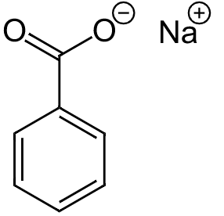
Benzoat de Na, E211
Benzoatul de Natriu face parte din clasa conservanților. Se prezintă sub formă de praf alb cu miros slab de aldehidă benzoică, solubil în apă . Formula chimică CH5COONa.
Se obține la interacțiunea acidului benzoic cu hidroxidul de Na.
În industrie este folosit ca agent de conservare pentru produse din pește, sucuri de fructe și legume, produse din fructe și legume și băuturi răcoritoare.
Conservantul s-a dovedit a fi un conservant relativ inofensiv. Poate provoca alergii (dermatita) și efecte minore cum ar fi acutizarea simptomelor astmei. În cazul utilizării în produsele ce conțin vitamina C, poate fi posibilă formarea a benzenului cancerogen, a cărui concentrație depășește limitele admisibile. [4]

Slide 6
Bibliografie
https://dobavkam.net/additives/e231
https://ru.wikipedia.org/wiki/%D0%A3%D1%80%D0%BE%D1%82%D1%80%D0%BE%D0%BF%D0%B8%D0%BD
http://cesamancam.ro/e200-acid-sorbic.html
https://foodandhealth.ru/dobavki/benzoat-natriya-e211/#opisanie-dobavki-sposoby-ee-sintezirovaniya-i-mehanizm-deystviya

